Slide 1
CAPIRE IL CONSUMATORE NEL RETAIL

Slide 2
Una chiara e approfondita conoscenza di come i consumatori rispondono alle varie formule commerciali dei retailer diventa fondamentale al fine di progettare efficacemente strategie competitive

Slide 3
IL PROCESSO D’ACQUISTO
Illustra una successione lineare di diverse fasi a cui corrispondono una serie di attività da parte del consumatore

Slide 4
ACQUISTO
RICONOSCIMENTO DEL PROBLEMA: La maggior parte degli acquisti avviene sulla base della consapevolezza dell’esistenza di un bisogno inerente a un problema da risolvere.
RICERCA: A seconda della natura banale o problematica del prodotto o del servizio, gli acquirenti possono dedicare differente tempo e impegno nella ricerca di informazioni utili a perfezionare la scelta d’acquisto di una determinata marca o di uno specifico canale commerciale.
VALUTAZIONE: I consumatori generalmente valutano le alternative d’acquisto mediante una serie di criteri d’importanza (consideration set). Di solito si tratta di combinazioni di variabili di prezzo, qualità, convenienza, servizio. Tali criteri fungono da riferimento per la segmentazione del mercato, poiché riconoscono l’esistenza di consumatori con atteggiamenti, percezioni e preferenza diverse.
POST-ACQUISTO: In molti casi, il processo non si conclude con l’acquisto. I retailer infatti, sono responsabili di una serie di servizi di supporto all’atto di vendita.
ACQUSTO: Fase principale del processo in cui il consumatore è impegnato nella transazione e acquista i prodotti di cui necessita nei canali selezionati.

Slide 5
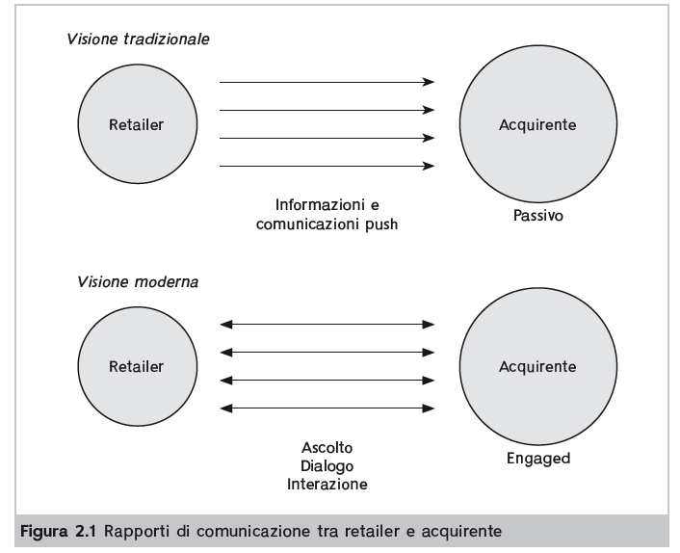

Slide 6
Ha fornito l’opportunità di generare e assimilare informazioni su marche, nuovi prodotti, di confrontare prezzi senza la necessità di un contatto fisico tra consumatori e retailer.
INTERNET
Giudizi e sentimenti negativi danno origine, nel migliore dei casi, a una cattiva pubblicità e, nel peggiore dei casi, richiedono interventi mirati per risolvere questioni sollevate in rete.
I CANALI INFORMATIVI ONLINE SONO CAPACI DI INFLUENZARE LE DECISIONI DEI CONSUMATORI
La necessità di instaurare un dialogo con i consumatori ha in un certo senso obbligato i moderni retailer a riformulare le loro politiche di promozione dando priorità alle campagne di social media

Slide 7
Oltre che per le comunicazioni, la tecnologia digitale svolge e continuerà a svolgere un ruolo di primo piano, anche per quanto riguarda altri aspetti del processo d’acquisto.
I dispositivi mobili sono sempre più utilizzati dai consumatori per effettuare pagamenti quando acquistano negli store (self check-out)

Slide 8
La tecnologia digitale permette alle imprese di presentare i propri assortimenti in maniera innovativa, personalizzando il rapporto con gli acquirenti e fornendo una maggiore varietà di informazioni sulle loro preferenze e abitudini.

Slide 9
LE MOTIVAZIONI D’ASCQUISTO NEGLI STORE

Slide 10
«Driver comportamentali che spingono i clienti a recarsi sul mercato per soddisfare i propri bisogni interiori»
(Jin e Kim, 2003, p. 399)
UN ACQUIRENTE PUO’ RECARSI DA UN RETAILER ANCHE PER RAGIONI DIVERSE DALL’ACQUISTO EFFETTIVO DI PRODOTTI, RISSUMIBILI IN:
MOTIVAZIONI PERSONALI
MOTIVAZIONI SOCIALI

Slide 11
MOTIVAZIONI
PERSONALI
SVOLGERE UN RUOLO: per molte persone fare acquisti è un’abitudine sociale
DISTRARSI: lo shopping è considerato come una via di fuga dagli aspetti ordinari della vita quotidiana
AUTO-GRATIFICARSI: si tratta di un atto specifico legato a particolari situazioni come quando ci si concede qualcosa come premio
APPRENDERE NUOVE TENDENZE: restare aggiornati sulle novità di prodotto e sulle mode è una ragione molto comune per fare shopping
MUOVERSI: il semplice atto di passeggiare, passando del tempo a fare acquisti, per alcune persone conta come attività fisica
RICEVERE STIMOLI SENSORIALI: molti acquirenti amano interagire dal vivo con i prodotti attraverso i sensi, per provarli ed effettuare valutazioni prima dell’acquisto.

Slide 12
MOTIVAZIONI
SOCIALI
VIVERE UN’ESPERIENZA SOCIALE FUORI CASA: lo shopping offre l’opportunità di prendere parte a eventi collettivi, come i saldi nei centri commerciali, le fiere ecc
COMUNICARE CON ALTRE PERSONE CON ITERESSI SIMILI: molti acquirenti sono interessati agli stessi prodotti e possono recarsi negli store incontrando amici e addetti alla vendita, per ottenere consigli e condividere opinioni
INTERAGIRE CON UN GRUPPO DI PARI: la frequentazione di un determinato punto vendita può essere fonte di soddisfazione per le opportunità d’incontro con altre persone, verso cui si sente accomunati
ESIBIRE UNO STATUS: per alcune persone fare shopping rappresenta un modo per attrarre l’attenzione ed essere serviti e rispettati
AVERE IL PIACERE D NEGOZIARE: per altre categorie di acquirenti ancora, la possibilità di contrattare il prezzo con il personale di vendita rappresenta un ulteriore incentivo all’acquisto

Slide 13
OLTRE CHE PER L’INFLUENZA DI MOTIVAZIONI PERSONALI E SOCIALI,
LO SHOPPING PUO’ ANCHE
MANIFESTARSI D’IMPULSO

Slide 14
Si tratta di una risposta comportamentale non pianificata dal consumatore, che viene spesso stimolata dal retailer, per esempio, a seguito di una campagna promozionale speciale
Per comprendere meglio gli acquisti d’impusto, possiamo identificare due valenze dello shopping:
UTILATIRISTICA
EDONISTICA

Slide 15
UTILATIRISTICA: Gli acquirenti sono spesso sospinti da una visione funzionale dello shopping, legata a questioni di necessità ed efficienza.
«Il valore utilitaristico dà luogo a un processo d’acquisto fortemente razionale. L’obiettivo di fondo è quello di comprare beni in maniera efficiente e mirata».
(Babin, Darden e Griffin, 1994)

Slide 16
2. EDONISTICA
Un basso livello di coinvolgimento suggerisce che l’esperienza del consumatore sia relativamente routinaria e lo sforzo decisionale limitato.

Slide 17
PRINCIPALI FATTORI ALLA BASE DI UN ELEVATO GRADO DI COINVOLGIMENTO DECISIONALE:
Immagine di sé
Rischio percepito
Fattori sociali
Influenze edonistiche

Slide 18
LA NATURA EDONISTICA DEL PROCESSO D’ACQUISTO

Slide 19
Natura edonistica Permette di allontanarci delle tradizionali valenze utilitaristiche dello shopping, per dare priorita’ all’analisi delle motivazioni legate alla ricerca del piacere, che elevano il contesto del retail a una vera e propria arena del tempo libero.

Slide 20
Arnold e reynolds (2003) IDENTIFICANO 6 DIMENSIONI CHE QUALIFICANO LA NATURA EDONISTICA DELLE MOTIVAZIONI:
AVVENTURA
RISPARMIO
SOCIALIZZAZIONE
GRATIFICAZIONE
IDEA
RUOLO

Slide 21
AVVENTURA: situazioni in cui gli acquirenti sono stimolati a fare shopping perché sospinti da un bisogno di evasione dall’ordinario per entrare a far parte di un nuovo mondo da esplorare con eccitazione;
SOCIALIZZAZIONE: tale dimensione si basa sul principio che agli esseri umani non piace vivere isolati, poiché avere rapporti sociali è parte integrante della vita quotidiana;
GRATIFICAZIONE: si riferisce alla capacità dello shopping di alleviare lo stress e la tensione alla vita quotidiana;

Slide 22
Tutte le motivazioni esposte si fondono sull’assunto che:
LE SCELTE D’ACQUISTO DIPENDANO ANCHE DALLA RICERCA DEL PIACERE, E CHE GLI ACQUIRENTI TRAGGANO QUINDI SODDISFAZIONE DAGLI ATTRIBUTI ESPERENZIALI ASSOCIATI ALLO SHOPPING.
BISOGNA ESSERE PRUDENTI E NON CADERE NELLA CONVINZIONE CHE LA NATURA DELLE MOTIVAZIONI D’ACQUISTO POSSA ESSERE CLASSIFICATA SOLAMENTE IN FUNZIONE DELLE COMPONENTI UTILITARISTICHE OPPURE EDONISTICHE.

